Slide 1
Hepimiz –doğuştan- birer öğrenme uzmanıyız!
O halde niçin
bazı zamanlar
bazı konuları
zor öğreniyoruz?
Nasıl kolay öğrenebiliriz?

Slide 2
Örneğin, Yabancı Dil Niye –çoğunlukla-öğrenilemiyor, nasıl kolay öğrenilebilir?
1 numaralı neden, yabancı dilin ne amaçla öğrenileceği konusundaki “belirsizlik” ve kişinin dışından “empoze edilen ihtiyaç”tır ki buna, “idrak edilmemiş ihtiyaç” denilmelidir.
Eğer cevaplanması gereken soruların her birisine net cevaplar veremezsek, herbiri bir belirsizlik olarak ortaya çıkar.
Bu belirsizlikler ise öğrenmeyi engeller.
Çünkü öğrenme, belirsizliklerin bulunmadığı ortamlarda kendiliğinden oluşur.
O tür ortamları da ancak “idrak edilmiş ihtiyaçlar” yaratabilir.
İdrak (Ar), kökü derk = kavramak, to grasp (EN)

Slide 3
O Halde ihtiyaç empoze etmeyin, idrak edilmesini sağlayın!
İdrak, kişinin kendini ikna etmesi demektir.
Bir kişinin ikna olmasına engel olabilecek yüzlerce neden olabilir ve bunlar size ihtiyaç empoze edenlerce bilinemez.
Korkular, takıntılar, arzular, mantık ve duygu çatışmaları, kişilerin önceliklerini belirler.
Eğer o öncelikler içinde “söz konusu ihtiyaç” ilk sıralarda değilse “idrak” gerçekleşemez.
İsrar, tehdit, özendirme vb girişimler, öncelikler sıralamasını değiştiremez.
Ancak kandırma girişimlerine ortam hazırlar.

Slide 4
Ön sıralarda ne var ki?
Herhalde ön sıraları işgal eden başka “öncelikler” var!
Biz farkında olmadan onlar bedenimizi, zihnimizi, ruhsal yapımızı megul ediyor.

Slide 5
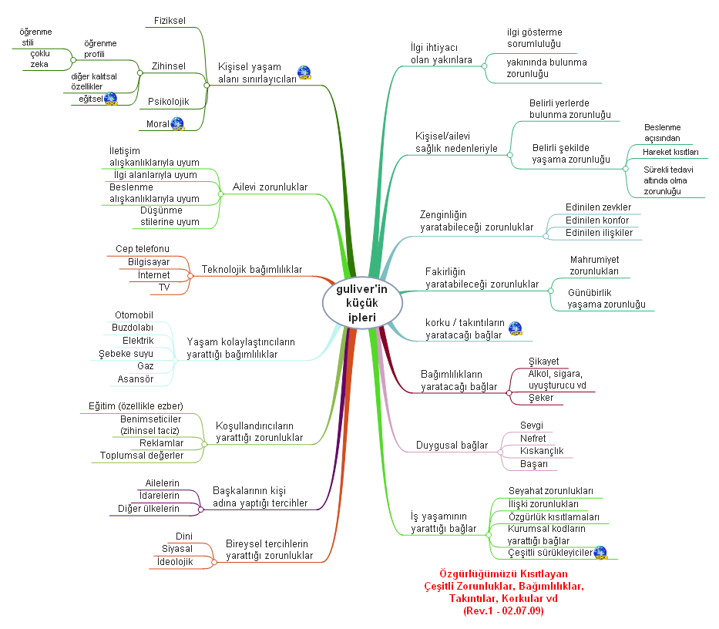

Slide 6
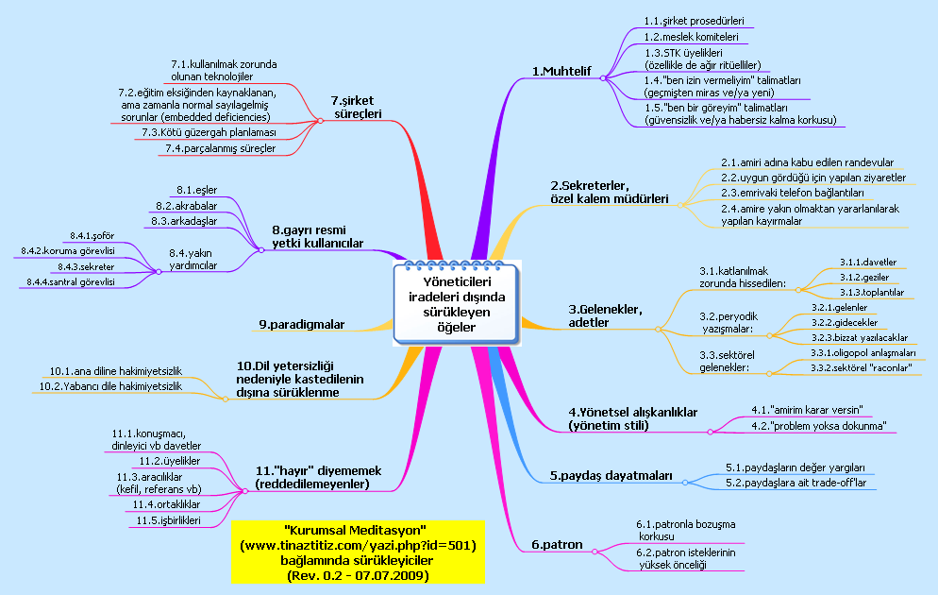

Slide 7
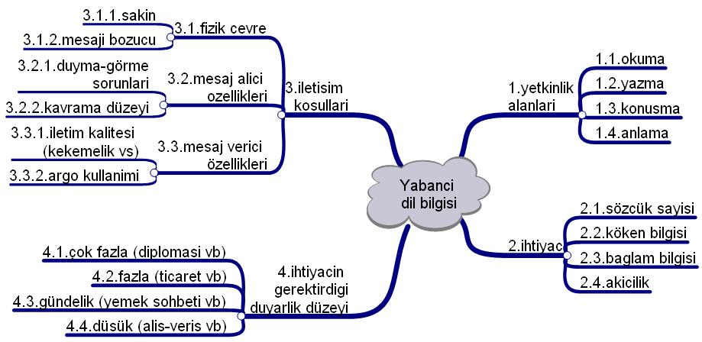
Örneğin, bir kişi şunlar “belirli” değilse, dil öğrenmeye “ikna” olunabilir mi?

Slide 8
Şu ifadeler “belirlilik” açısından ne diyor????
  İş ilanlarında genellikle belirtilen “iyi düzeyde” yabancı dil,
  “Büyük bir firmanın yazışmalarını yürütecek düzeyde” yabancı dil,
  “Mükemmel düzeyde” yabancı dil,
Ve benzer “belirli gibi” görünen, ama gerçekte “belirsiz” amaçlar.

Slide 9
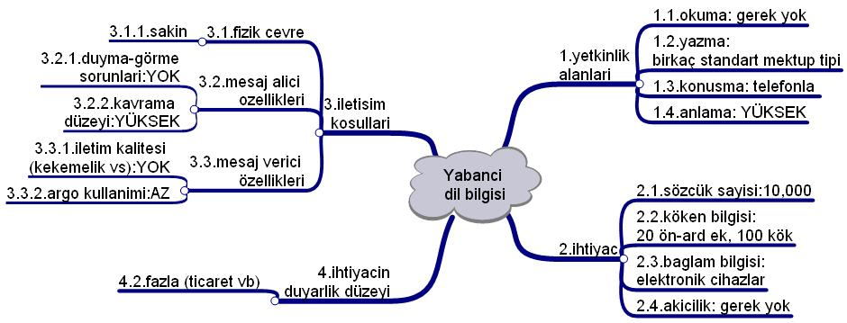
Bir de şöyle bakın!

Slide 10
“İdrak için ikna”: Peki ama nasıl?
Kişinin zihinsel kurgusu (mind-set) içindeki, idraki engelleyebilecek Guliver iplerini ve/ya sürükleyicileri anlamaya çalışmak,
Zengin Öğrenme Ortamları: En etkili ikna aracı; öğrenilmesi istenilen şeye şiddetli ihtiyaç duyulabilecek bir ortam hazırlamak (yüzme öğrenmek için denize atmak gibi),
Zorlama araçların yaratacağı otomatik tepkinin, “öğrenmeye tepki”ye dönüşmesine meydan vermemek,
Öğrenilmesi istenilen şeyin getirebileceği yararları deneyimletmek (mümkünse),
Zaman içinde idrak edilmesini beklemek.

Slide 11
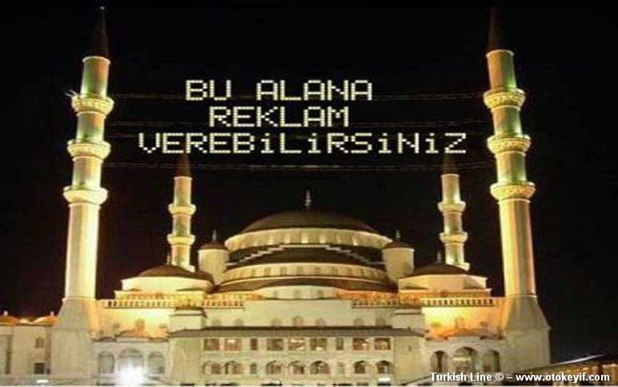
“İdrak için ikna”: Peki ama nasıl? (devam)
Ve etkili bir araç daha: Kişiye, gerçekten ihtiyaç duyduğu ne varsa, zahmetsizce ve de zevkle öğrenebildiğini göstermek!
Öğrenme’nin diğer yaşamsal fonksiyonlar (solumak, sindirmek, boşalmak, üremek vd) gibi “doğuştan” olduğunu anlatmak.

Slide 12
Yaşam öğrenmekten ibarettir

Slide 13
Lütfen genişletin!
Yaşamınızın yüzlerce kesitini düşünün ve “öğrenmeyi” içine sıkıştırdığınız dar kalıbı genişletin.
İşinize yarayanların çoğunu “kendi başınıza” ve “siz ihtiyaç duyduğunuz için” öğreniyorsunuz.
Çünkü tüm canlılar gibi birer öğrenme makinesi’yiz!

Slide 14
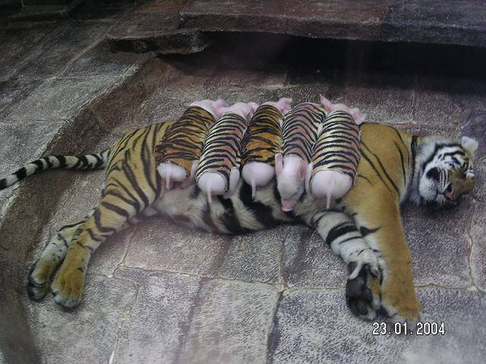
Öğrenme Makinesinin En Temel Amacı!
Tüm canlıların en derindeki amacı: Yaşamlarını ve türlerinin devamını sağlamak.

Slide 15
Temel araç: “Öğrenmek”
Canlılar -bu arada insanlar- derindeki amaçlarını bu temel aracı kullanarak gerçekleştirirler.

Slide 16
Her an, her şeyden öğrenme!
Canlılar, yaşamlarının her bir anında öğrenerek, değişen iç/dış koşullara (tehdit/fırsat) uyum gösterirler.
Hatta –eğer ihtiyaç duyarlarsa- bir kuştan, bir yılandan dahi öğrenebilrler!!!

Slide 17
Uyum (öğrenme) ve Başarı
Hızlı ve iyi uyum …… ≈ Başarı
Yavaş ve kötü uyum ≈ Başarısızlık
Uyumsuzluk …..…… ≈ Yok olma

Slide 18
(İhtiyaçlar) ve (öğrenme) ilişkisi!
Kolay öğrendiğimiz her ne varsa mutlaka ihtiyaç-öğrenme ilişkisini sağlam kurmuşuz.
İhtiyaçları kendimiz hissettiğimizde bağı da kendimiz kuruyoruz.
Daha sonraları başkaları devreye girip bizim adımıza ihtiyaç belirlemeye başladığında bu bağ kurma becerimiz körelmeye başlıyor.

Slide 19
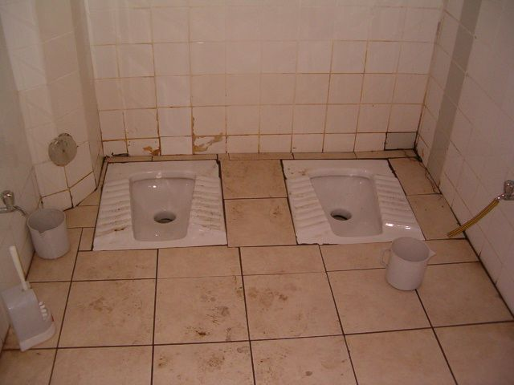
İşte “öğrenmeyi öğrenme”nin sırrı!
Kişilere sadece, “ihtiyaçlarını kolay öğrenecekleri konusundaki doğal yetenekleri” hatırlatılır. Buna “öğrenmeyi öğrenme” diyoruz.
Bir de kolay öğrenmelerine yardımcı olabilecek birkaç teknik tanıtılır (Doğru Soru Sorma Tekniği gibi).
Bu seminerler aslında bir ‘ikna’ sürecidir.

Slide 20
‘Öğrenilmiş Çaresizlik’
Öğrenebilirlik 2 yanı keskin kılıçtır.
Bir yandan ihtiyaçlarınızı öğrenirsiniz.
Diğer yandan size “kendi başınıza öğrenemeyeceğiniz” öğretilir.
Bunu da kolayca öğrenirsiniz.
Kurgu bilim filmlerindeki kendini tahrip eden robotlar gibi!
Öğrenmeyi öğrenme seminerlerinde bu çaresizliğin ‘öğrenilmiş’ olduğu ve isteyerek silinebileceği ‘hatırlatılır’.
Notes:
Peki bunu kim ve niçin yapsın?
Bu bazen iyi bazen de kötü amaçlarla yapılır.
İyi amaçlarla yapılan okul eğitimidir. Meslek kazandırmak, iyi yurttaş yetiştirmek vbg.
Kötü amaçlarla yapılanlar ise, “kendi gibi düşündürmek isteyen” kişi ve grupların işidir.
Sadece başkalarınca öğretilebileceğini öğrenmiş kişiler artık birer tutsak haline gelmişlerdir.

Slide 21
Ve Öğrenme Devrimi (Learning Revolution) !
İki anahtar ilke: akıl-beden bağlantısı ve akıl-beyin bağlantısı..
  Birinci ilke, öğrenmenin akademik bir süreç olmadığını, bebeklikten itibaren yapılan her türlü bedensel eylemin aklı geliştirdiğidir.
  İkinci ilke ise, gelişen aklın beyinde yeni bağlantılar oluşturduğunu, bunun da yeni bedeni ve akli eylemleri tetiklediğini, bu sürecin kendi kendini beslediğini söylüyor.

Slide 22
Öğrenmenin 3 gizi!
Bir şeyi deneyimle (experience it)
Deneyiminle oyna (play with it)
Ve onu adlandır (label it)

Slide 23
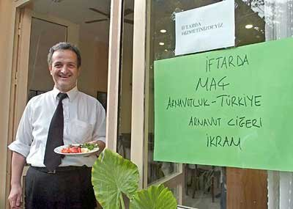
1717 den bu yana ~300 yıl
1717 yılında Prusya’da zorunlu eğitim öğretmen, karatahta ve tebeşirle başladı.
300 yıl sonra bugün network’ler dünyası yoluyla öğrenme’yi eğitim sistemi olarak benimsemeye gidiyoruz.

Slide 24
Ve artık günümüz!
Yeni, “Öğrenen Toplum”da 7 ağ (network)
  Sinir ağınız…………………
  Öğrenme ağınız……………
  Etkileşimli bilgi ağınız……
  Yaratıcılar ağınız……………
  Yetenekler ağınız…………
  Kurumsal ağınız…………
  Küresel öğrenme ağınız.
  Size özgün zihin ve beden yetenekleriniz ve onları nasıl geliştirebileceğiniz,
  Ev, okul ve toplumla bağlantılı etkileşimli öğrenme ortamı,
  Anlık iletişimlerin yeni dünyasıyla nasıl etkileştiğiniz,
  Yeni düşünce ve inovasyonları başkalarıyla ortaklaşa nasıl ürettiğiniz,
  Dünya genelindeki beceri, yetenek ve profesyonel kow-how paylaşımınız,
  Cooperative open partnership’lerle bağlantılı yeni sosyal hareketler,
  Bilgi, kültür, yetenek ve digital araç paylaşımlı eğitim.

Slide 25
Sanayi Devrimi
Enformasyon Devrimi
Öğrenme Devrimi
Eğer bu da kaçmayacaksa, nasıl ve nereden başlayabilir?
Anahtar soru budur!

Slide 26
SONUÇ!
“Öğrenme”, aynen soluma, boşalma, uyuma, çoğalma gibi doğal fonksiyonlarımızdandır.
Zahmetsiz, zevkli ve amaca yönelik!
Doğallıkla nefes almak ne denli zevkli ise, zorla nefes aldırılmak da o denli acı vericidir.
Şimdi 7 öğrenme ağı’nızı kullanma yoluyla ihtiyaç duyabileceğiniz bir şeyi (mesela TRIZ) öğrenmeye ne dersiniz?

Slide 27
Teşekkür ederiz www.tinaztitiz.com

